Slide 1
피지컬 컴퓨팅
ICT 정만성 정대윤

Slide 2
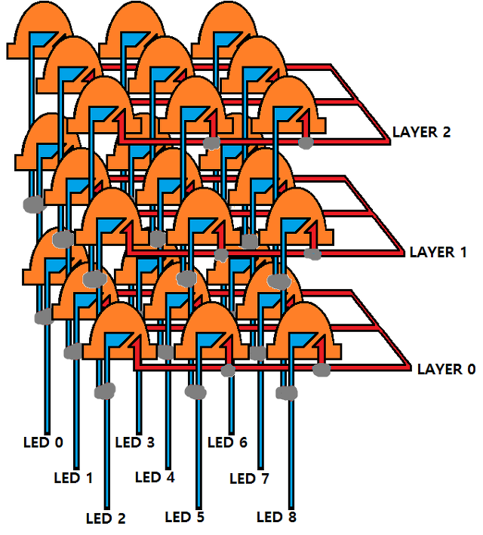
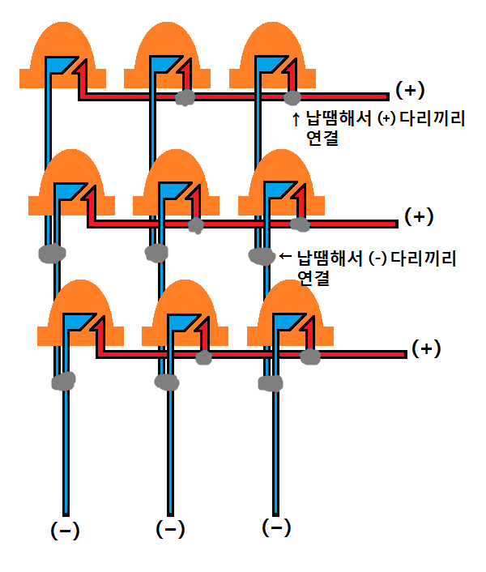
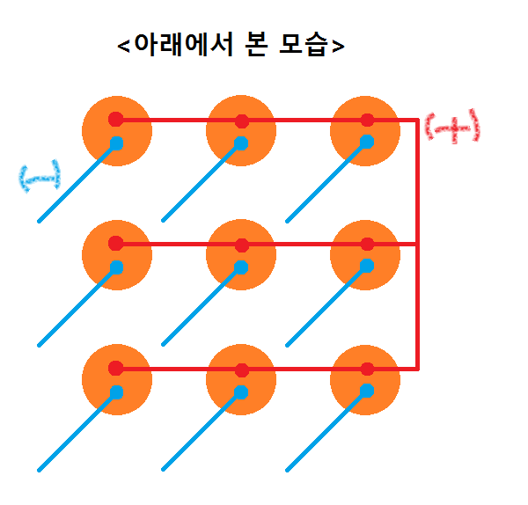
구조 & 인터렉션

Slide 3

구조 & 인터렉션
loop
red
blu
grn
com
p1
p2
p1
p2
p2
p2
p1
p2
p3

Slide 4


구조 & 인터렉션
CUBE

Slide 5
구조 & 인터렉션
red
blu
: 터치
단방향 드래그 :
grn
com
: 양방향 드래그
양방향 플링, 단방향 드래그 :

Slide 6
THANKS FOR WATCHING
ICT 정만성 정대윤

